Slide 1




中粮生物科技太仓
新建55万吨/年淀粉糖项目
AI全流程智能化系统蓝图方案
——让工业更智能，让客户更成功——
汇报人：张仔洁

Slide 2


7、供应链优化建设功能场景：从成品库存到经营成本的闭环
先稳住成品交付，再把结果输入排程，反推原料采购，最终用成本分析完成经营复盘。
业务顺序不是并列菜单，而是同一条可执行价值流
四个模块按“结果传递”串联，形成可执行的经营价值链
01
成品安全库存
02
精益排程
03
原料采购
04
成本分析
锁定服务水平
释放产能约束
净化物料需求
归因经营结果
安全库存结果 → 排程计划 → 原料需求 → 采购方案 → 成本复盘
01
成品安全库存优化
02
精益生产排程
03
原料采购优化
04
成本分析与核算
先保障交付
接入库存结果
接入原料需求
经营复盘
输入｜需求预测 / 历史出货 / 提前期 / 服务水平 / 库存成本
输入｜订单优先级 / BOM工艺 / 设备人力 / 在途物料
输入｜物料需求 / 库存 / 供应商画像 / 交付约束
输入｜采购 / 仓储 / 生产 / 包装运输费用
模型｜R,s,S滚动策略；7天冻结，异常重算
模型｜约束排程、负荷平衡、瓶颈与冲突识别
模型｜供应商评分、总拥有成本、可行性校验
模型｜批次成本引擎、归集分摊、版本复核
输出｜安全库存、补货日期量、缺货/容量风险
输出｜详细作业计划、ATP、计划模拟与预警
输出｜采购量、分配方案、到货日期、合同建议
输出｜产品、客户、订单利润及成本差异追溯
降低缺货与积压，提升库存周转
让交付承诺可执行，减少临时协调
从单价采购升级为总成本与供应安全
统一经营价值尺度，支持复盘
四类结果逐级传递：库存稳交付、排程保执行、采购守供给、成本做复盘
Notes:
[Sources] - 供应链优化PPT修改.pptx（页7-10输入、模型、输出与价值；页2原始提要） - 本页图片为基于原稿工业科技风格重新生成的视觉素材，不直接复用原稿其他页图片。

Slide 3

7、SCOS带来的变化：从“开会找答案”到“平台给方案”
从周期性汇总转向实时事实，从经验排产转向模型建议，从追进度转向异常闭环。
现状｜会议驱动
SCOS中枢
目标｜驾驶舱驱动
周期汇总 · 事后复盘
信息分散、手工追进度
统一事实 · 模型推演
异常闭环 · 结果回流
按节点看异常
执行结果回流、持续复盘
管理角色的可感知变化
01
计划管理
02
会议机制
03
供应协同
04
财务复盘
凭经验排产 → 看智能建议
天天开会 → 开异常会
催进度 → 看节点
手工对账 → 看KPI
约束、瓶颈与缺料提前可见
只讨论偏差与决策，不重复报数
按订单与到货节点自动预警
批次、客户、订单利润可追溯
变化不是增加报表，而是让决策前置、异常显性化、执行结果可复盘。
Notes:
[Sources] - 供应链优化PPT修改.pptx（页12数据—模型—应用—反馈闭环；页13管理角色转变及中粮工服风格参考） - 本页图片为基于页13服饰风格重新生成的中国员工场景，不直接复用原稿其他页图片；图片不含可读品牌文字。

Slide 4

7、供应链优化价值总结：把精益方法变成可追踪的经营结果
计划、执行、成本与经营指标形成连续证据，价值不靠口号，而靠可验收口径持续证明。
四类经营事实收敛为一条价值流
计划 · 物料 · 成本 · 决策
计划可执行
物料可保障
成本可解释
决策可复盘
交付承诺可计算
库存与采购协同
批次利润可穿透
结果回流可沉淀
排程结果可执行
缺料风险提前预警
偏差原因可定位
情景推演可复用
指标框架｜先定义口径，再持续采集
调度会议次数 / 月
可提前识别风险场景数
系统生成经营方案场景数
情景推演采纳率（%）
异常触发替代定期汇总
响应窗口前置
方案可追溯、可复用
推演进入真实决策
蓝图交付重点：口径统一、流程可执行、结果可追溯、价值可复盘。
Notes:
[Sources] - 供应链优化PPT修改.pptx（页4量化指标提要；页12-13价值逻辑） - 本页图片为基于原稿工业科技风格重新生成的视觉素材，不直接复用原稿其他页图片。

Slide 5
淀粉糖生产运营业务现状VS未来蓝图-经营管理智能辅助决策升级
对比分析维度
01 订单接收
11 发货交付与成品出⼚
现状
未来
关键跃升
02 原料采购
12 质量追溯
03 计划排产
13 成本追溯
⽆智能辅助决策系统，当前采⽤“周期性回顾+经验驱动”的经营决策模式：
1.决策时效：经营分析主要依赖⽉度或周度会议，数据汇总存在⼀定的周期，侧重于对过去⼀段时间业绩的事后复盘。
2.分析深度：⽬前主要通过报表展示历史统计数据，尚未引⼊多维度的模拟仿真⼯具（What-if分析），难以在决策前对不同策略（如排产调整、原料波动）的影响进⾏量化预演。
从事后统计与经验粗放管理向事前预演与模型精益智控转变；实现跨⼯序、跨部⻔的分钟级决策响应，推动企业从“被动处置”向“主动预判、系统调控”跨越。
1.管理驾驶舱：汇聚CRM、SAP、SCOS、MES、WMS、QMS/LIMS、WMS、TMS、EMS、EAM、PHM、TMS等数据，展示订单履约、产量、库存、质量、能耗、设备和成本指标。
2.智能辅助决策与全局寻优：结合数据与模型，在排产、采购、订单交付、经济效益分析、库存安全、物流优化、安全管理等场景，系统⾃动输出“异常根因—未来趋势—调整预案”。管理者从“⼈找数据做决策”升级为“AI推送决策⼈确认”，实现全局多⽬标寻优。
3.模拟推演：⽀持原料价格波动、产能负荷、能源价格、库存策略、异常停机等场景的“What-if”测算，为排产采购、销售和经营决策提供依据。
04 调度执⾏
14 设备运维
05 原料转运存储
15 能碳管理
06 ⽣产作业
16 横向使能：数据与集成
07 过程暂存(中间品)
17 横向使能：⾃动化分层
08 质量检测分析
18 AI赋能经营管理与实时⼯艺控制
09 异常管理
19 经营管理智能辅助决策
10 成品⼊库仓储

Slide 6
7、智能运营管理平台—总体架构
经营管理层
SCOS驾驶舱
应用服务层
精益生产排程
安全库存优化
采购优化管理
统计与成本核算分析
优化决策层
优化引擎
需求预测模型
规则引擎
数据层
数据中台：主数据 · 业务数据 · 数据仓库
集成层
SAP
MES
WMS
TMS
CRM等其他系统

Slide 7
7、智能运营管理平台—模型算法驱动生产精益排程
把交付优先级、库存补货、产能设备与原辅包到货约束汇聚到统一排程，形成上下游一致的时间承诺。
多约束汇聚
计划执行泳道
订单与需求预测
详细的生产作业计划
明确各工序、设备、班次的具体任务与时间
优先级/交期
BOM/工艺路线
约束排程引擎
可承诺量（ATP）
向销售端提供可靠的、基于实际产能和物料的交付日期
产品结构和生产步骤
需求合并与优先级
产能负荷平衡
瓶颈/冲突识别
计划版本与锁定
资源状态
计划模拟与预警
模拟不同策略下的产出和交付结果，并对潜在的交期风险进行预警
设备、模具、人力等关键资源的当前可用性与产能
异常状况自行调整
需求波动、资源瓶颈、原辅料到货准时性与质量
库存与采购在途信息
当前可用物料及预计到货的采购订单
实际产量 / 完工时间 / 设备状态 / 物料消耗 / 订单变化
协同价值
提前暴露产能、物料和交期冲突，提升计划可执行性，减少临时协调与被动救火。

Slide 8
7、智能运营管理平台—安全库存水位智能优化
把需求变化、库存状态与生产补充能力统一到逐日库存轨迹中，在保障交付的同时控制资金占用和库容风险。
业务输入
模型与规则
方案输出
确认与执行
需求预测与历史数据
用于预测未来消耗量
安全库存 / s / S
计划员确认发布
动态库存策略
补货日期与数量
生产排程承接
提前期与补货规则
采购、制造及运输的提前期
(R,s,S) 参数
逐日库存推演
共享库容与罐位兼容
7天锁定与异常重算
预计库存水位
生产入库执行
服务水平目标
企业希望达到的库存满足率（如95%）
缺货/容量风险
驾驶舱预警跟踪
成本参数
包括库存持有成本、订货成本、缺货成本等
实际出货 / 实际入库 / 偏差与预警 / 参数效果
以服务水平牵引库存结构优化
降低缺货与呆滞风险，提升库存周转和订单保障能力，让库存从静态经验值变为动态经营参数。

Slide 9
7、智能运营管理平台—数据驱动采购决策优化
以上游已发布原材料需求为唯一需求口径，在满足供应、质量和到货约束的前提下优化供应商组合与综合采购成本。
业务输入
模型与规则
方案输出
确认与执行
物料需求计划
由生产计划直接驱动的原材料和零部件需求
月度采购总量
业务确认与审批
采购组合优化
供应商分配方案
E采 / SAP下单
库存水位信息
实时库存数据，用于精准计算净需求
建议到货日期
供应商发货到厂
分期待采购需求
供应商准入与评分
综合成本最优化
到货可行性校验
供应商画像
包括供应商的交货表现、质量水平、历史价格和合同条款
锁价/合同建议
质检与订单更新
实际价格 / 到货数量与日期 / 质量 / 供应商履约
从单价采购升级为总成本与供应安全协同优化
减少重复采购和缺口风险，提升多供应商组合决策效率，并为供应中断提供可解释的备选方案。

Slide 10
7、智能运营管理平台—全自动统计与成本核算分析
成本分摊—批次价值链与多维利润分析
成本沿实物流和批次链逐级归集、分摊与传递，最终穿透到销售订单、客户和产品经营结果。
成本形成链
采购入厂
仓储投料
生产加工
订单交付
采购价/运费/入库费
移库/装卸/人工费用
投料批次/能源/制造费用
包装/运输/销售订单
价值分析树
产品利润
客户利润
批次成本引擎
供应商贡献
销售订单利润
成本差异追溯
财务复核与规则版本管理贯穿归集、分摊和发布全过程
经营价值
让供应链决策看见真实成本和利润，为采购、排程与库存策略提供统一价值尺度。

Slide 11
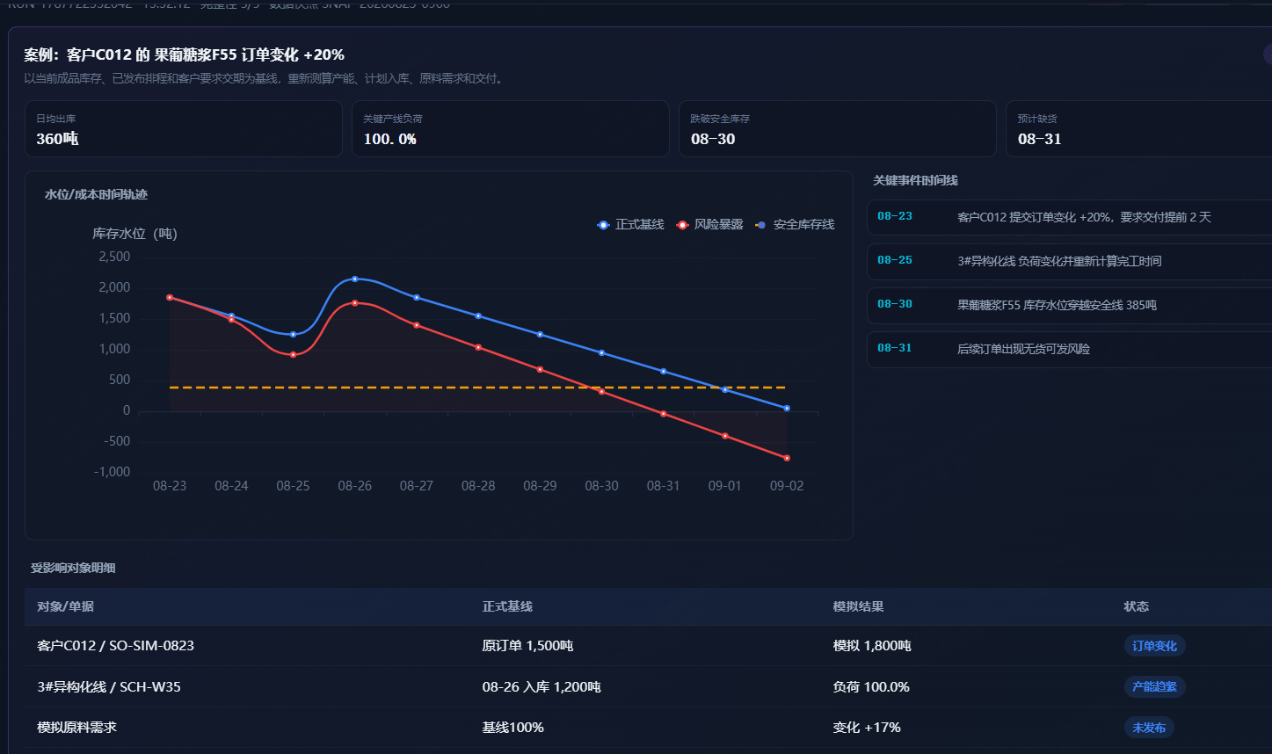
7、智能运营管理平台—智慧运营驾驶舱
以统一态势为中心，向外连接指标监测、异常处置、情景推演和正式业务调整，形成整齐可追踪的管理闭环。
运营闭环
决策闭环
1 汇聚
库存健康
交付达成
1 设定
跨模块结果
情景参数
2 识别
2 冻结
异常与预警
供应链态势中枢
基线快照
3 钻取
KPI · 地图 · 专题视图
红黄绿健康度 · 影响链
3 编排
明细与根因
专业模型
4 处置
4 对比
派发与跟踪
成本/服务/风险
采购执行
产能负荷
5 验证
5 采纳
恢复后关闭
正式调整
正式执行结果回流态势监测；新问题进入沙盘评估并驱动下一轮改进
看全局 · 找异常 · 做推演 · 促协同 · 跟闭环

Slide 12
7、智能运营管理平台—模型数据驱动下的经营决策升级
原料怎么采购？
供应商如何选择？
客户如何分级？
01
数据基座
02
模型中枢
03
决策应用
产供销运如何平衡优化？
生产模式如何选择？
订单如何满足？
交期如何保障？
如何执行生产？
紧急事件如何应对？
统一数据服务层 · 标准 API
实时数据平台 · 事件订阅
外部数据接入 · 价格/天气/路况
关键运营 KPI 延迟 ≤ 5s
数学优化求解器 · 多目标建模
模型服务 · 预测/情景模拟
模型资产 ·精益排程/采购优化/库存优化/成本核算模型
72h 详细排程求解 ≤ 5min
采购决策优化 · 总拥有成本最优
精益生产排程 · 安全库存
全程追溯协同 · 驾驶舱
数据—模型—应用—反馈 闭环迭代
库存如何优化？
运输成本如何控制？
仓库网络怎么设计？
执行数据回流 · 持续校准模型，驱动经营决策持续升级
物料流
信息流
资金流
供应链如何跟踪？
信息如何共享？
每批、每类产品、每个车次产品的利润是多少？
工厂每月每周每天每个工序的成本是多少？
业务对象：生产-采购-销售 业务范围：物料流-信息流-资金流
业务环节：需求-计划-排产-执行-报工-跟踪 业务管理：订单-生产-仓储-发货

Slide 13


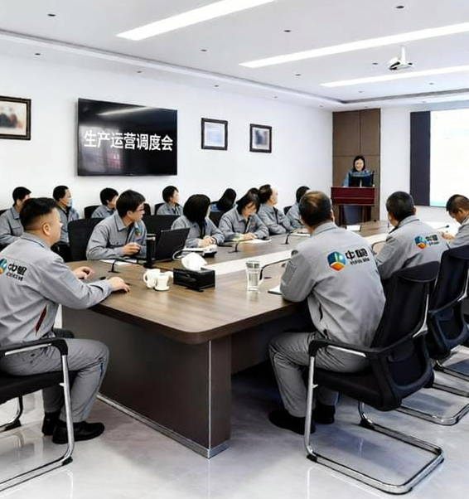




7、智能运营管理平台—平台驱动的管理角色转变
>从"接电话"变"看推送"
>从"催进度"变"看节点"
>从"做报价"变"审报价"
>从"跑客户"变"做客户经营"
>从"凭经验"变"看预测"
>从"找料"变"审料"
>从"追单"变"管异常"
>从"建档案"变"做评估"
>从"手工对账"变"看报告"
>从"到处询价"变"谈战略"
>从"编计划"变"审计划"
>从"盯现场"变"看大屏"
>从"天天开会"变"开异常会"
>从"手排插单"变"一键重排"
>从"算账"变"看 KPI"
>从"找货"变"看任务"
>从"人工盘点"变"审盘点"
>从"杂乱排队"变"自动调度"
>从"看报表"变"看驾驶舱"
>从"逐项审批"变"批例外"
>从"凭经验排兵"变"看智能建议"
>从"盯数字"变"盯异常"
>从"管执行"变"管变革"

Slide 14

共同愿景
建行业首个AI全流程标杆，创智慧工厂+智能实验室融合范式。
初心使命
让工艺更精准、让质量更可控、让运营更高效、让人员更轻松
协同价值观
安全零事故、进度零失控、质量零妥协、沟通零障碍、知识零保留

